Slide 1
Aula 1 TESOURO DIRETO
Prof. Elisson de Andrade
eapandra@gmail.com
@elisson.investimentos

Slide 2
O QUE SIGNIFICA INVESTIR DINHEIRO?
Investir significa buscar rentabilidade para os ativos, assumindo (e administrando) riscos.

Slide 3
NOSSO FOCO É EM INVESTIMENTOS NO MERCADO FINANCEIRO.

Slide 4
Nosso método se dará em 3 passos
1. Conhecer poucos e bons investimentos
2. Escolher os melhores investimentos para si
3. Gerenciar os investimentos para a conquista de objetivos

Slide 5
1. Conhecer poucos e bons investimentos
Tesouro Direto
Renda Fixa: emprestar dinheiro e ganhar juros
CDB, LCI e LCA
Ações
Fundos Imobiliários

Slide 6
PÁGINA DE ESTUDOS (SALVEM O LINK)
https://profelisson.com.br/curso-de-investimentos-t8/

Slide 7
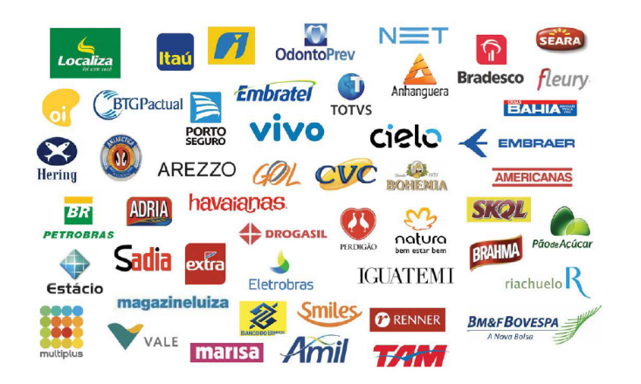
TESOURO DIRETO

Slide 8
Modalidades de Investimentos
Renda fixa versus renda variável
Renda Fixa: a rentabilidade é acordada no ato da compra do título
Renda Variável: não há qualquer garantia de rentabilidade ao investir seu dinheiro

Slide 9
Renda fixa: prefixados
Prefixados: no momento da compra é acordada a exata taxa que irá remunerar o capital até o vencimento
Exemplo: até 2022 irá ganhar 10% ao ano sobre o capital investido

Slide 10
Renda fixa: pós-fixados
Pós-fixados: o acordo é sobre COMO irá ser remunerado o capital
Exemplos:
0,5% ao mês + TR ou 70% da Selic (Poupança)
98% da taxa do CDI (CDBs)
Selic (Tesouro Direto)
5% acima do IPCA (Tesouro Direto)

Slide 11
Link: PREÇOS E TAXAS DOS TÍTULOS PÚBLICOS

Slide 12
Taxas
É preciso se cadastrar em um banco ou corretora habilitada no Tesouro Direto (Agente de Custódia)
Taxas:
Taxa de custódia (B3): cobrança sobre a guarda dos títulos e movimentação dos saldos de 0,2% ao ano
Taxa de administração para a corretora/banco (mais comum, hoje, é isenção)
Atualmente: isenção de taxa para investimentos menores que R$10 mil (SELIC)

Slide 13
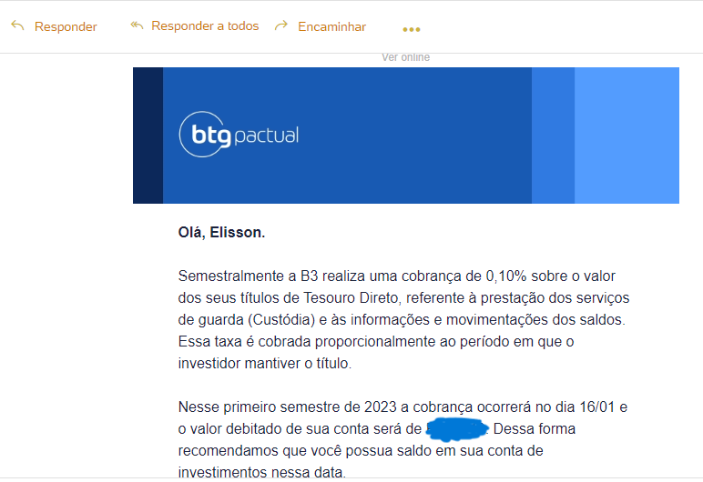
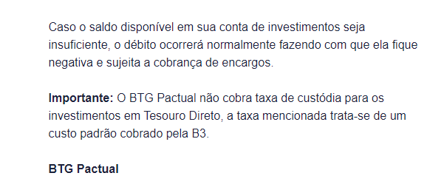

Slide 14
Tributação Decrescente
Tabela será usada também para CDBs e Fundos de Renda Fixa
Prazo do Investimento | Alíquota de IR
0 a 6 meses | 22,5%
6 meses a 1 ano | 20%
1 ano a 2 anos | 17,5%
Mais de 2 anos | 15%
OBS: alíquota incide apenas sobre o GANHO do período

Slide 15
MARCAÇÃO A MERCADO Títulos PREFIXADOS

Slide 16
COMO DETERMINAR O PREÇO DE UM TÍTULO?
Valor nominal
R$1.000,00
Taxa de juros de
10,74% ao ano
Período de 3 anos
Qual o Preço a ser pago por esse título?

Slide 17
COMO DETERMINAR O PREÇO DE UM TÍTULO?
Valor nominal
R$1.000,00
Taxa de juros de
10,74% ao ano
Período de 3 anos
Obs: calculado em dias úteis
R$742,03
Preço do título

Slide 19
Abra o arquivo em excel sobre MARCAÇÃO A MERCADO

Slide 20
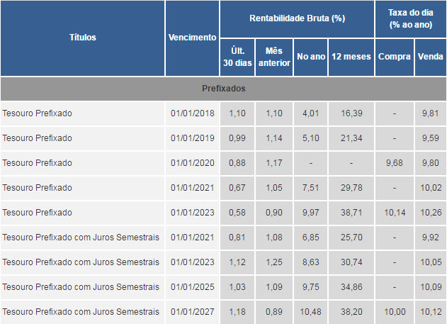
2016
Exemplo no gráfico a seguir

Slide 21
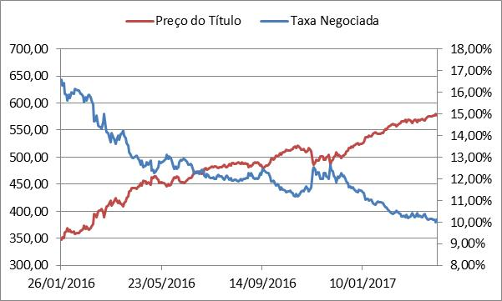
Prefixado 2023 – Relação Inversa entre Preço e Taxa

Slide 22
Vamos analisar os títulos prefixados HOJE.
Rentabilidade dos últimos 12 meses e comportamento de PREÇO X TAXA

Slide 23
TAXA DE JUROS - SELIC

Slide 24
SELIC – o que é?
Selic: Sistema Especial de Liquidação e Custódia
Veja que é um SISTEMA informatizado que o BACEN utiliza para comprar e vender títulos públicos
A taxa Selic é uma média dos títulos negociados nesse ambiente

Slide 25
SELIC - funcionamento
Governo precisa de dinheiro (além dos tributos) para fechar suas contas
Emite título público para emprestar dinheiro de terceiros
O maior montante é comprado por instituições financeiras

Slide 26
SELIC – taxa meta
Definida nas 8 reuniões anuais do COPOM
Instrumento de política monetária
O BACEN deve fazer de tudo para que os títulos negociados na SELIC fiquem nesse patamar (comprando e vendendo títulos)

Slide 27
VER SITE: histórico Selic Meta

Slide 28
SELIC – taxa over
Instituições financeiras emprestam dinheiro umas das outras, dando como garantia seus títulos públicos
A média dessas operações nos oferece a taxa Selic Over

Slide 29
ENTRAR NO LINK: EVOLUÇÃO SELIC META

Slide 30
Títulos Indexados à Selic O oposto dos prefixados

Slide 31
Rentabilidade Tesouro Selic
Segue a rentabilidade Diária da Selic ATUAL
Não possui a volatilidade de um prefixado
Exemplo:
Preço do título no final do dia de hoje R$850,00
Amanhã, a Selic diária apurada é de 0,045%
Logo, preço do título ao final do dia de amanhã, será:
850 * 1,00045 = R$850,3825

Slide 32
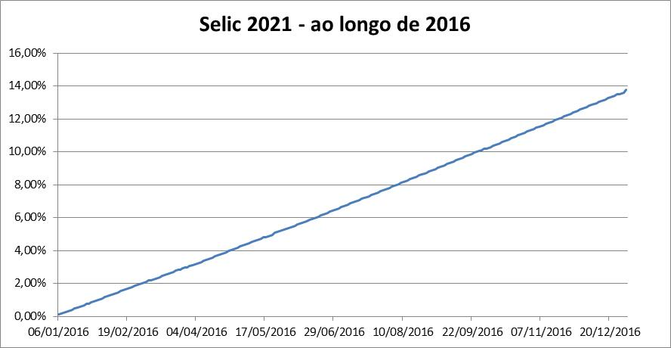
Devagar e SEMPRE... Sendo melhor que a poupança...

Slide 33
INFLAÇÃO

Slide 34
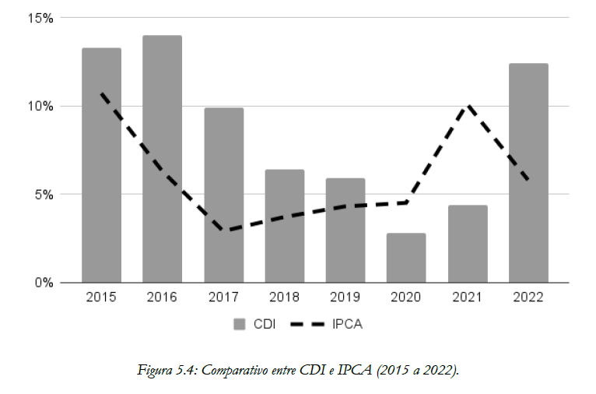

Slide 35
Títulos Indexados ao IPCA Volatilidade e Proteção

Slide 36
Rentabilidade Tesouro IPCA
Paga sempre um valor ACIMA da inflação
Exemplo: 5% ao ano + IPCA
Pense nos 5% como a parte prefixada e no IPCA como a parte pós-fixada
A parte prefixada é responsável pela “marcação a mercado” e faz o valor do título variar até seu vencimento
Confira graficamente

Slide 37
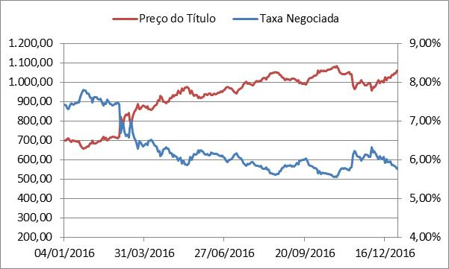
IPCA 2035 – Volatilidade ao longo de 2016
Eixo da esquerda é o preço do título e o da direita a taxa real (acima do IPCA)

Slide 38
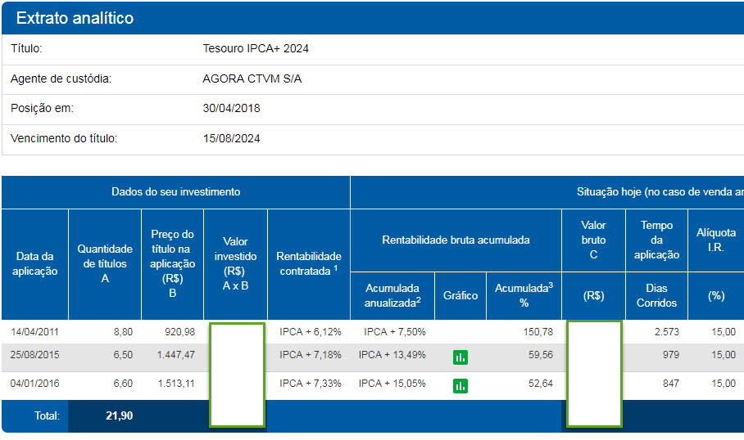

Slide 39
RESUMÃO DOS 3 TÍTULOS

Slide 40
SELIC
A rentabilidade varia conforme a Selic
É o menos “complicado” e volátil dos 3 títulos
Para iniciantes: é o título mais adequado
Seu valor sempre sobe

Slide 41
IPCA
Paga uma taxa de juros fixa + IPCA (que é um índice de inflação)
Seu preço (rentabilidade), até o vencimento, sofre oscilações
Vencimentos mais longos são mais arriscados

Slide 42
PREFIXADO
Quando compra, sabe-se exatamente qual será a rentabilidade, no vencimento
Seu preço (rentabilidade), até o vencimento, sofre oscilações: marcação a mercado
Vencimentos mais longos são mais arriscados

Slide 43
Simulação: Site do Tesouro Link na nossa página

Slide 44
COMPRANDO TÍTULOS PELO SITE DA CORRETORA

Slide 46
DESAFIOS DE SE INVESTIR EM TD
Abrir conta em uma corretora
Escolher título: pré ou pós fixado
Escolher vencimento

Slide 47
Vantagens
Menores custos
Melhores Rentabilidades
Liquidez
Possibilidade de escolha da carteira de ativos
Permite investir valores baixos

Slide 48
Exercício: amanhã, entre 10 e 18 horas, entrar no site do banco que você opera e verificar os títulos disponíveis. Quem sabe, comprar 1 título?

